Slide 1
CANARIAS INSIGHT
Grupo 13

Slide 2
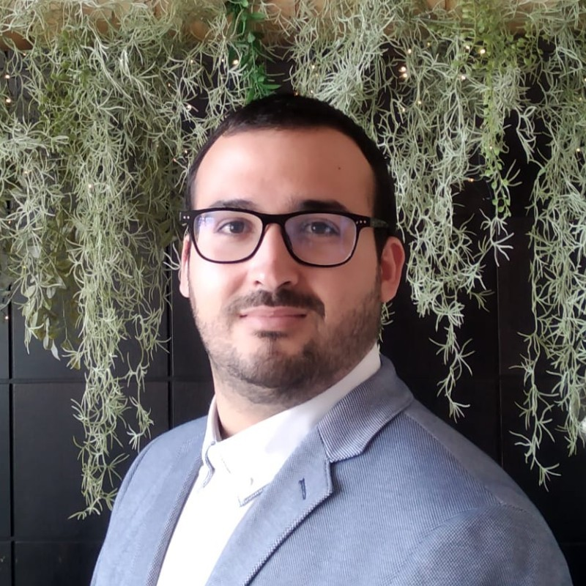
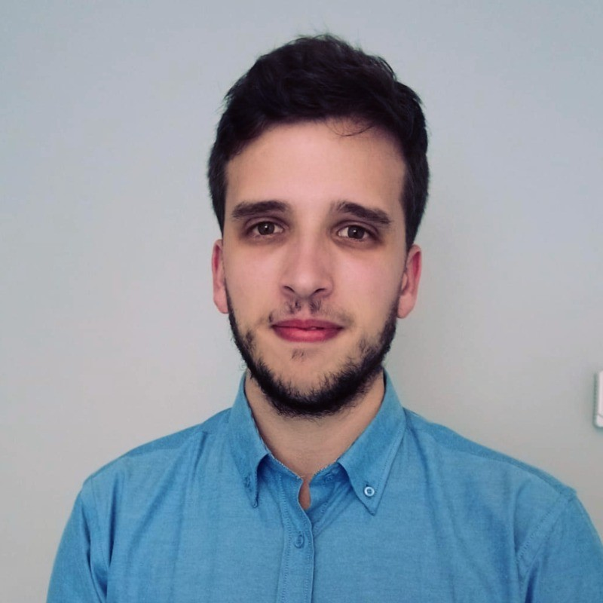

Equipo
David Castellano Falcón
MLOps engineer
Diego Dorrego Carril
Data scientist

Slide 3
Problema
Las empresas a menudo se enfrentan al desafío de adaptarse a un mercado turístico dinámico y diverso. La falta de herramientas especializadas puede llevar a estrategias ineficientes y oportunidades desaprovechadas.

Slide 4
Tamaño del mercado
Valores absolutos
Gasto por Turista
Canarias PIB 43.000M€
Turismo PIB 9.500M€
Promotur Turismo Canarias subvenciones 43M
Gasto por turista 1400€
Gasto por turista y día 168€

Slide 5
Objetivo
Segmentación precisa
Identificar y categorizar a los usuarios con precisión para entender sus necesidades y comportamientos.
Predicciones avanzadas
Utilizar modelos de IA para prever patrones de usuario, proporcionando a las empresas una visión anticipada del comportamiento del mercado.

Slide 6
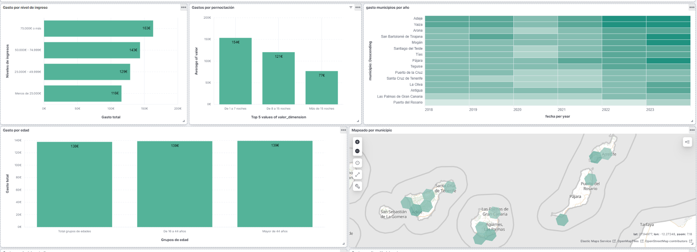
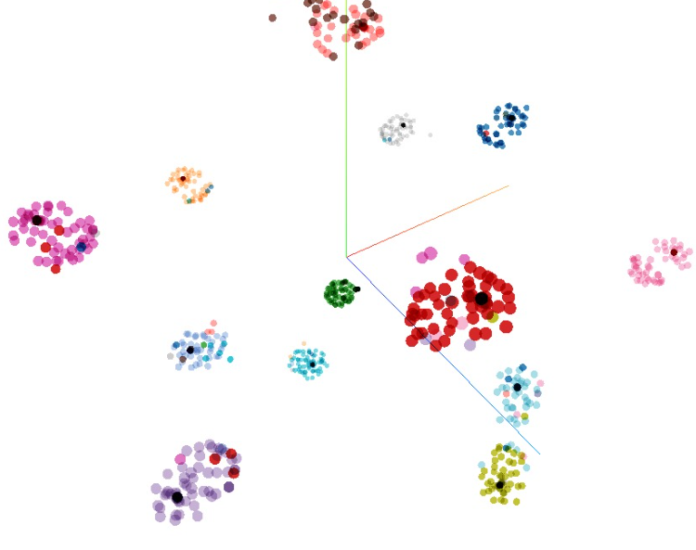
Solución
Herramienta modular que transforma datos de usuarios/turistas en poderosos insights.
Realización de hipersegmentación de turistas y visualización de los mismos.

Slide 7
Resultados esperados
Optimización de campañas
Gestión de recursos
Produciendo mayor cantidad de turistas y con mayor gasto
Centrar los gastos de marketing en el público objetivo, disminuyendo costes innecesarios

Slide 8
¿Preguntas?

